Slide 1


奶茶控 ——界面设计汇报
小组成员： 罗嘉欣
林舒恩
宋轶德

Slide 2



UI设计介绍
UI字体
文本标题：MStiffHei PRC ULtraBold
文本内容：黑体
UI配色
UI构图
以橙色系为界面主色调，橙白搭配色彩意象给人温暖，欢乐，温馨的感觉
以灰色作为字体主色调，与橙色搭配，界面协调
减少用户浏览app疲惫感
风格一致，平衡构图法网格构图，构
建和谐稳定的页面布局底图边框均
使用圆角。
动效
搭配轮播图，摇一摇等动态效果，以
及启动页面转换。让用户在使用时便
于操作，同时增加用户使用乐趣。

Slide 3
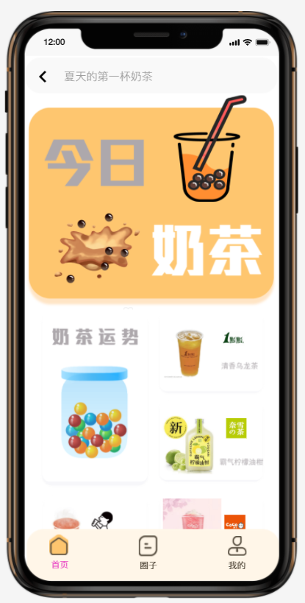
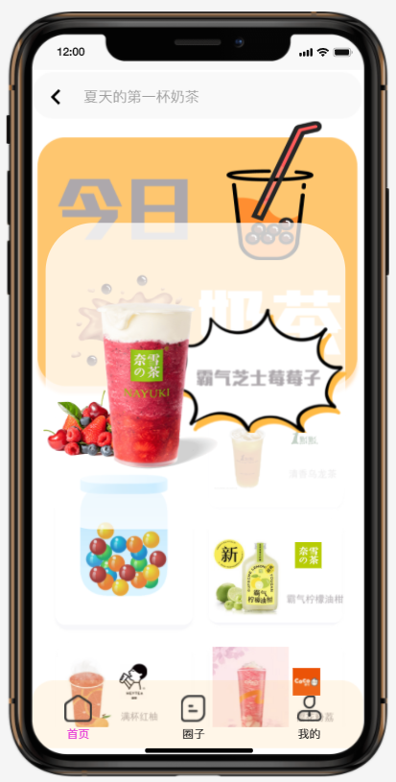
首页
运势弹窗
首页：对各种奶茶进行推荐
功能：1.可搜索喜爱的奶茶
2.可点击首页推荐的奶茶，进行查看分享
3.奶茶运势，随机推荐当天“热度”奶茶

Slide 4
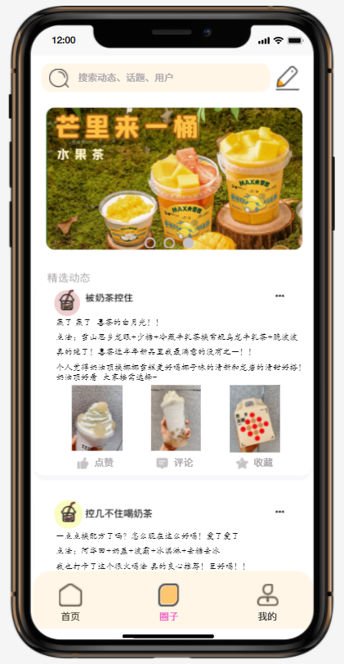


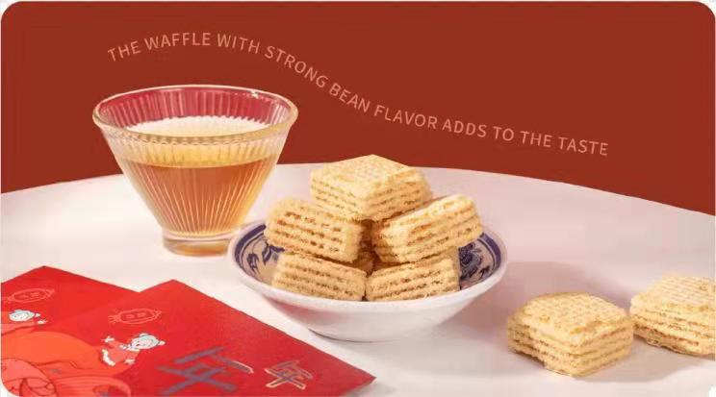
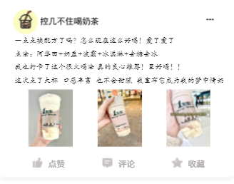
社区
社区页面：
可查看社区朋友动态与其推荐奶茶内容。可为喜欢的朋友、奶茶和文章点赞和收藏。

Slide 5
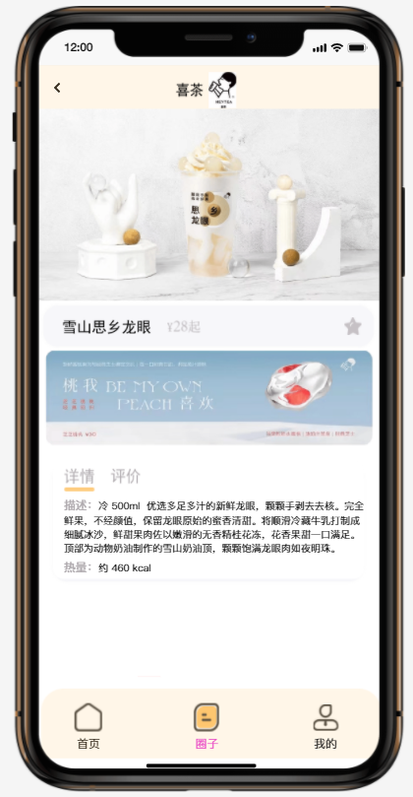
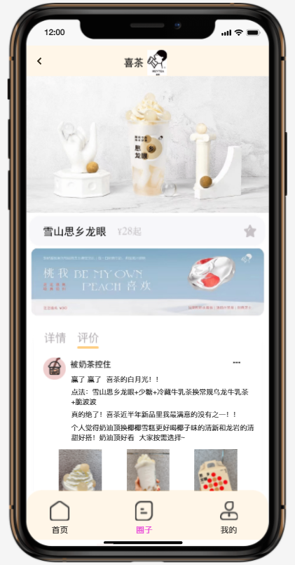
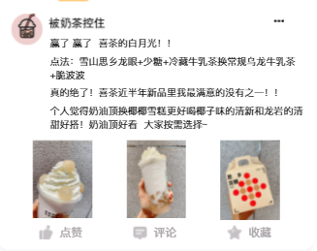
奶茶详情页
奶茶详情页：
具体介绍所点击的奶茶的详细内容。如：容量，热量，详细介绍，网友对该款奶茶的评价等

Slide 6
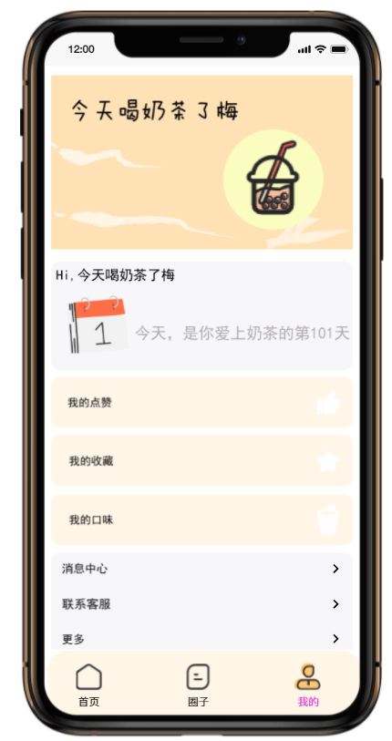
我的
“我的”页面详细页面：
我的点赞
我的收藏
我的口味
消息中心
联系客服
更多

Slide 7
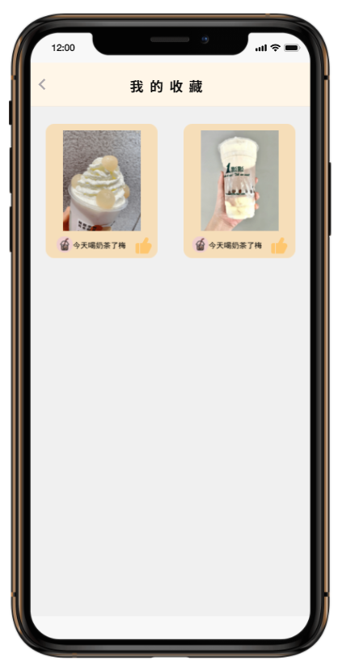
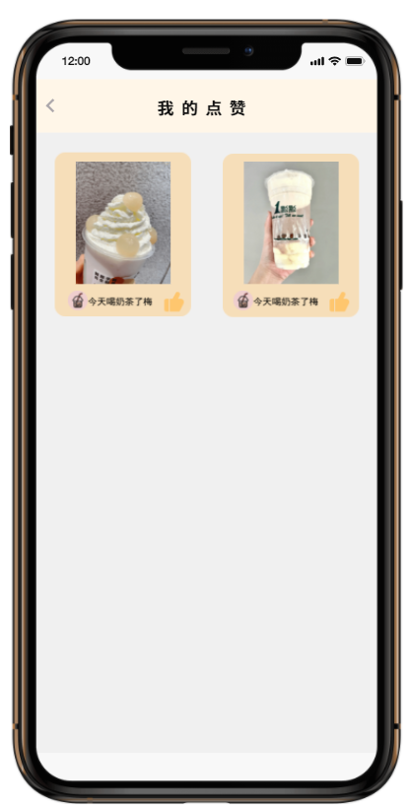
更多具体页面
“我的”页面详细页面：
我的点赞
我的收藏
我的口味
消息中心
联系客服
更多

Slide 8
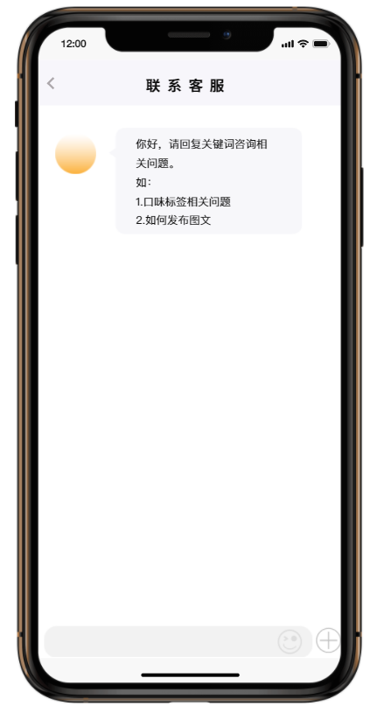
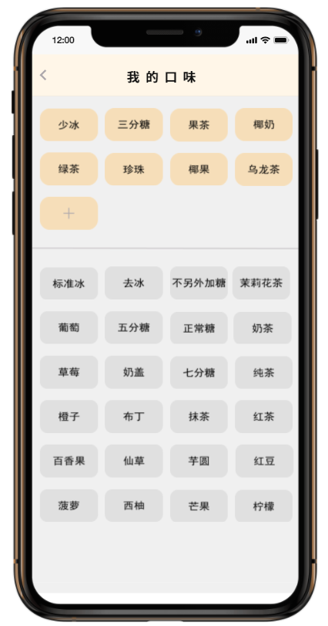
更多具体页面
“我的”页面详细页面：
我的点赞
我的收藏
我的口味
消息中心
联系客服
更多

Slide 9
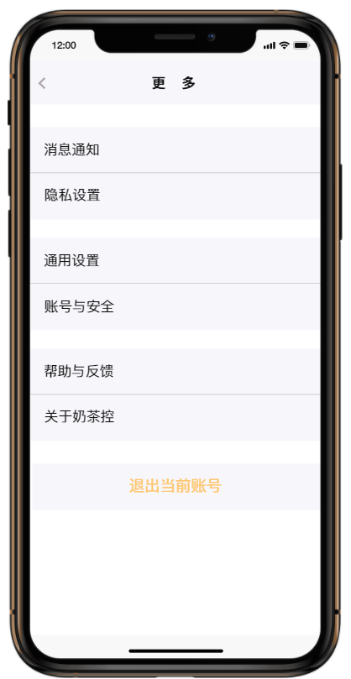
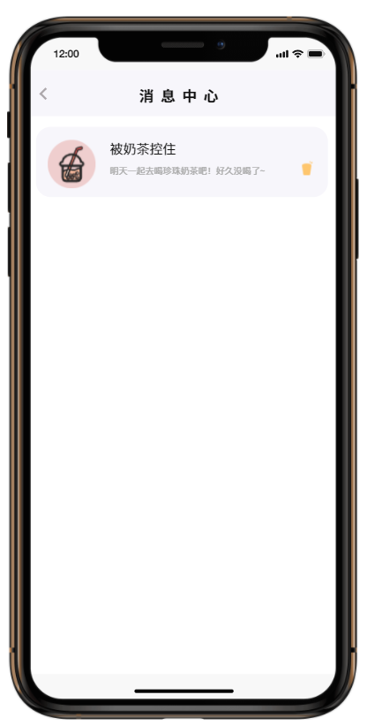
更多具体页面
“我的”页面详细页面：
我的点赞
我的收藏
我的口味
消息中心
联系客服
更多

Slide 10
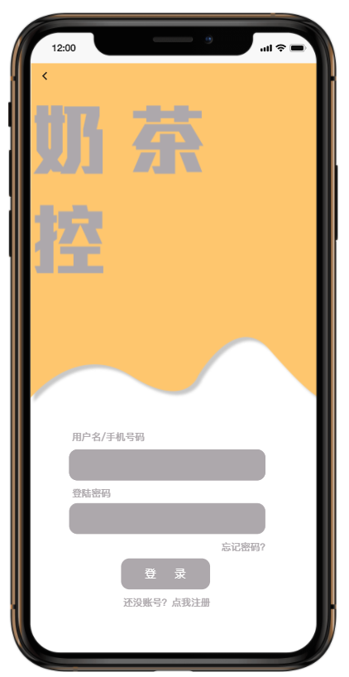
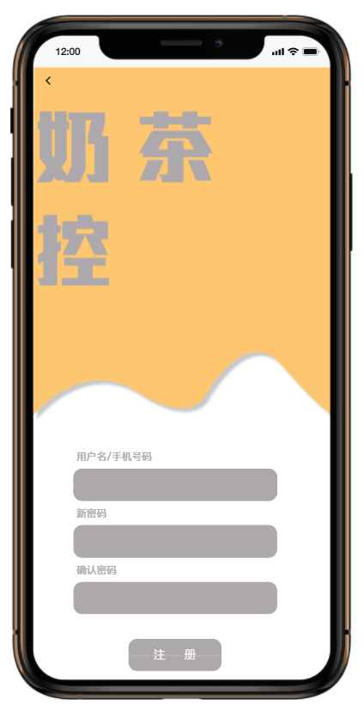
登录注册
登录：用户登录完善用户更多详细信息，同时获得专属于自己的奶茶推荐方案
注册：用户注册新账号，方便后期使用
忘记密码：用户忘记密码重新设置

Slide 11

谢谢
请老师批评指正
—“奶茶控”个性化奶茶推荐app —
小组成员： 罗嘉欣
林舒恩
宋轶德

